Slide 1
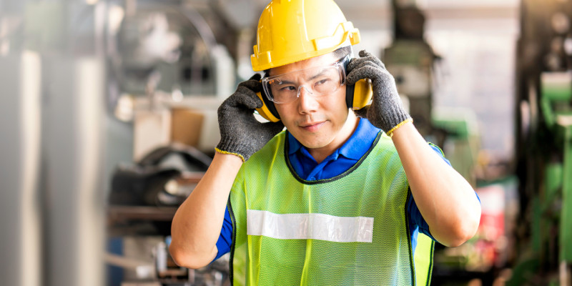


STRESS-
LES
Een les over stress, zonder stress!
Notes:
-> Probeer plaats van tekst en afbeelding op elke slide te behouden. Bedoeling is natuurlijk wel om ze aan te passen aan het thema...

Slide 2
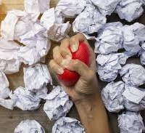


Stress is vaak een oorzaak OF een gevolg van problemen op de werkvloer?
Hoe kunnen we hier anders mee omgaan?
Notes:
Slide 1/3 met iets belangrijk uit de vorming.
-> Probeer plaats van tekst en afbeelding op elke slide te behouden. Bedoeling is natuurlijk wel om ze aan te passen aan het thema...

Slide 3

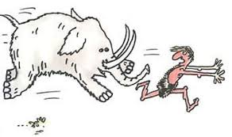
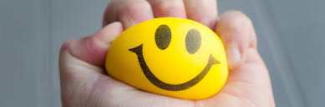
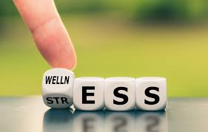
Hadden mensen in de Oertijd ook al stress?
Is stress altijd iets negatief?
Notes:
Slide 2/3 met iets belangrijk uit de vorming
-> Probeer plaats van tekst en afbeelding op elke slide te behouden. Bedoeling is natuurlijk wel om ze aan te passen aan het thema...

Slide 4

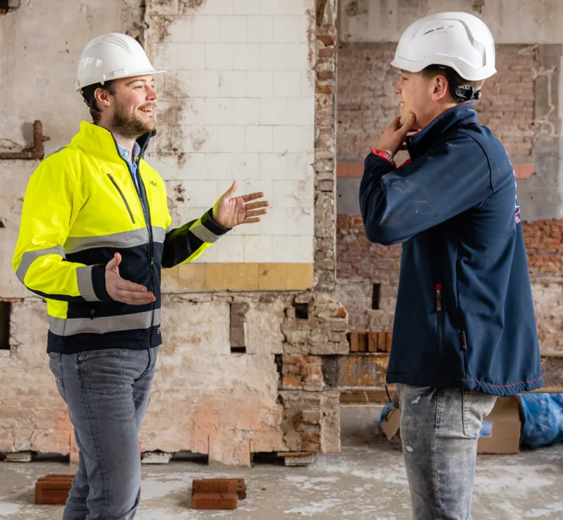
Is stress niet te
vermijden?
Dan leer ik best hoe
ermee om te gaan!
Notes:
Slide 3/3 met iets belangrijk uit de vorming
-> Probeer plaats van tekst en afbeelding op elke slide te behouden. Bedoeling is natuurlijk wel om ze aan te passen aan het thema...

Slide 5
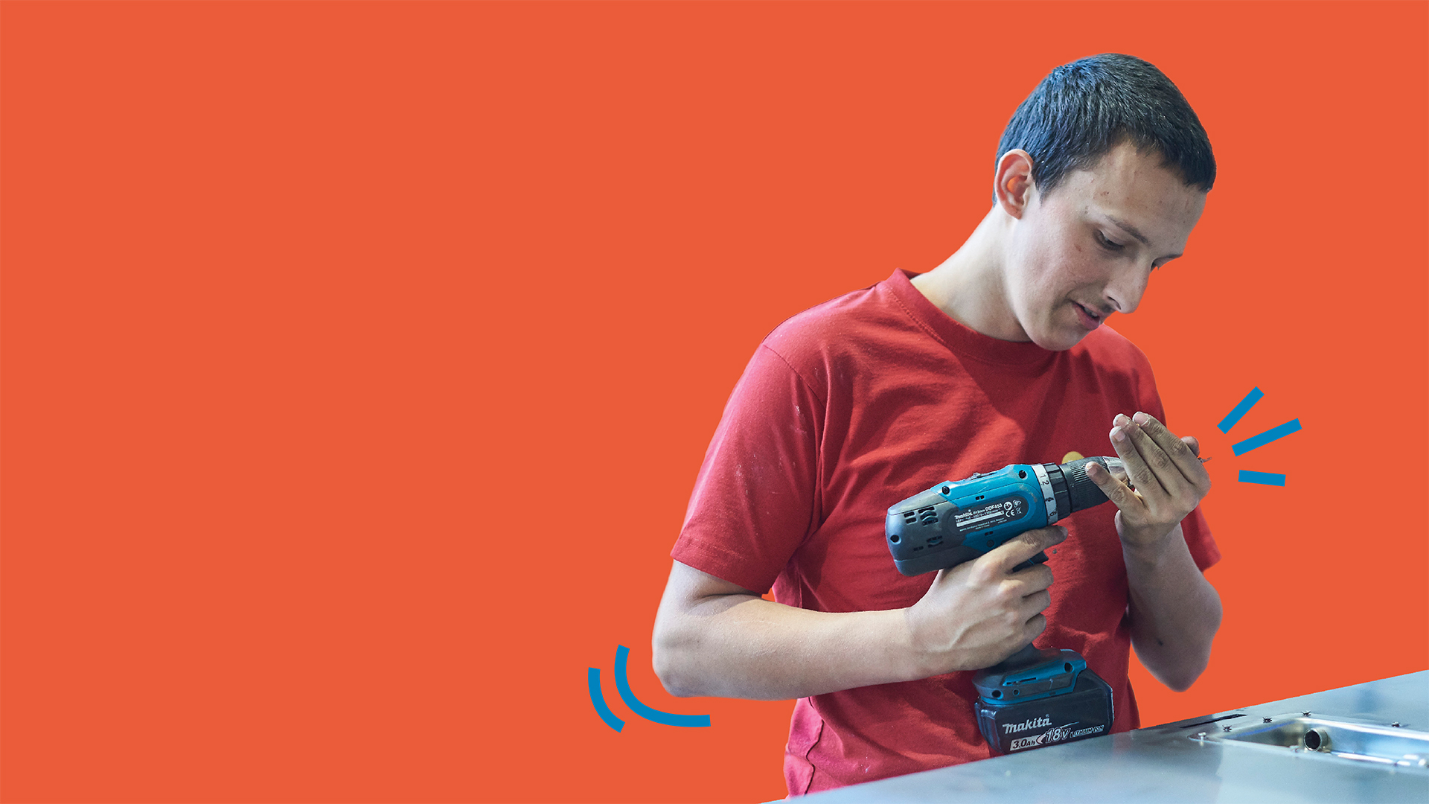

“Goed om eens een dagje stil te staan en je af te vragen waar al die stress soms vandaag komt.
Ook het stukje over ‘draagkracht’ en ‘draaglast’ was een ontdekking!”
Notes:
Als laatste slide gebruiken we steeds een belangrijke slagzin uit de vorming, op een kleurrijke achtergrond. Deze achtergrond/afbeelding mag je wel zelf kiezen.

Slide 6
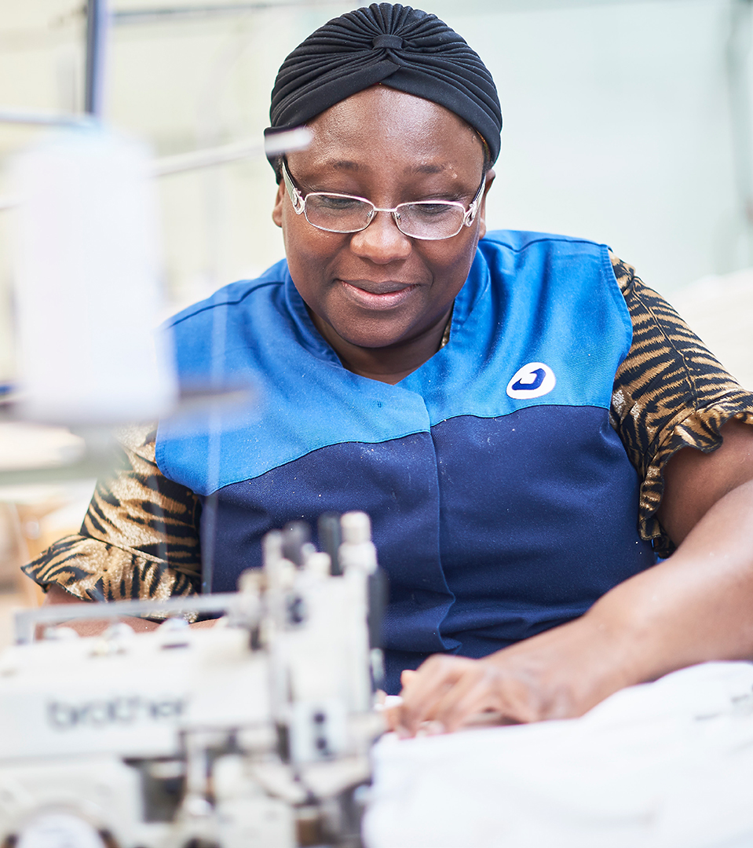

Een vorming van Groep Maatwerk
Ook iets voor jou?
VTO-team

